Slide 1
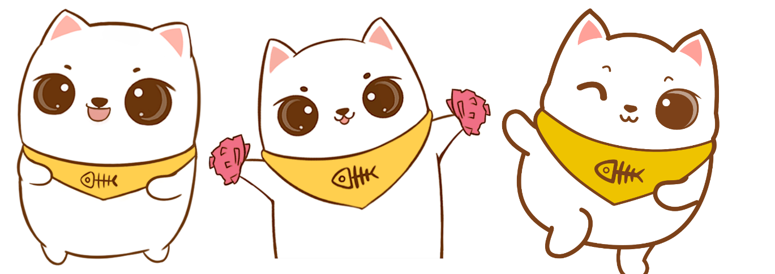

第52课时
拍手游戏(模拟法)

Slide 2
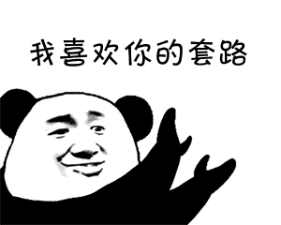
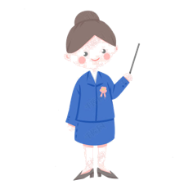
拍手游戏——模拟法
可可老师每1秒拍一次手，明明每2秒拍一次，美美每4秒拍一次。
三人同时开始拍第一次手，每人都拍10次。
试编一程序，算一算观众可听到多少声掌声？

Slide 3

模拟算法
按时间顺序，根据每个人的条件模拟拍手过程。
开始时，时间为0秒，每人都拍1次手，观众听到1次掌声。
每人剩余9次，然后逐一模拟拍手，直到三人都各自拍满9次。

Slide 4
do
{
flag=0;
time++;
if(teacher<9)
{ flag=1; teacher++; }
if(mingming<9&&time%2==0)
{ flag=1; mingming++; }
if(meimei<9&&time%4==0)
{ flag=1; meimei++; }
if(flag) count++;
}while(teacher+mingming+meimei<9*3);
cout<<count<<endl;
return 0;
}
#include<iostream>
using namespace std;
int main()
{
int time, count,teacher,mingming, meimei;
bool flag;
time=0;
count=1;
teacher=mingming=meimei=0;

Slide 5
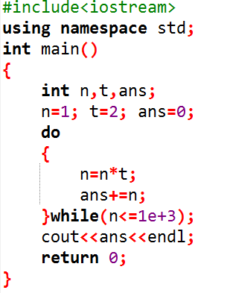
课后作业
2、阅读程序写结果。
n t ans
----------------------
1、下列选项中不属于图像格式的是（ ）。
jpeg格式
txt格式
gif格式
png格式
输出:____________

Slide 6
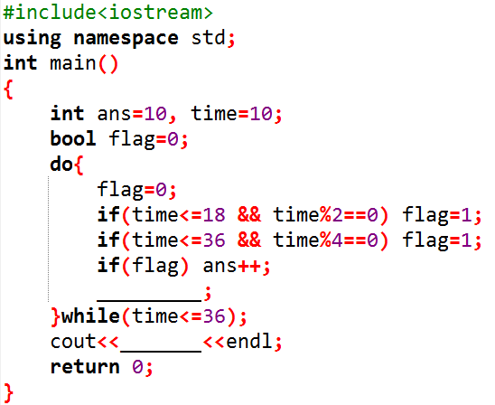
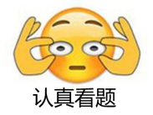
课后作业
3、完善程序。
用另一种方法算一算观众听到几次掌声（时间为0秒时，三人同时拍了1次手，所以可可老师拍完10次用了9秒，明明用了18秒，美美用了36秒）。
注：所有程序作业，必须上机完成！

Slide 7

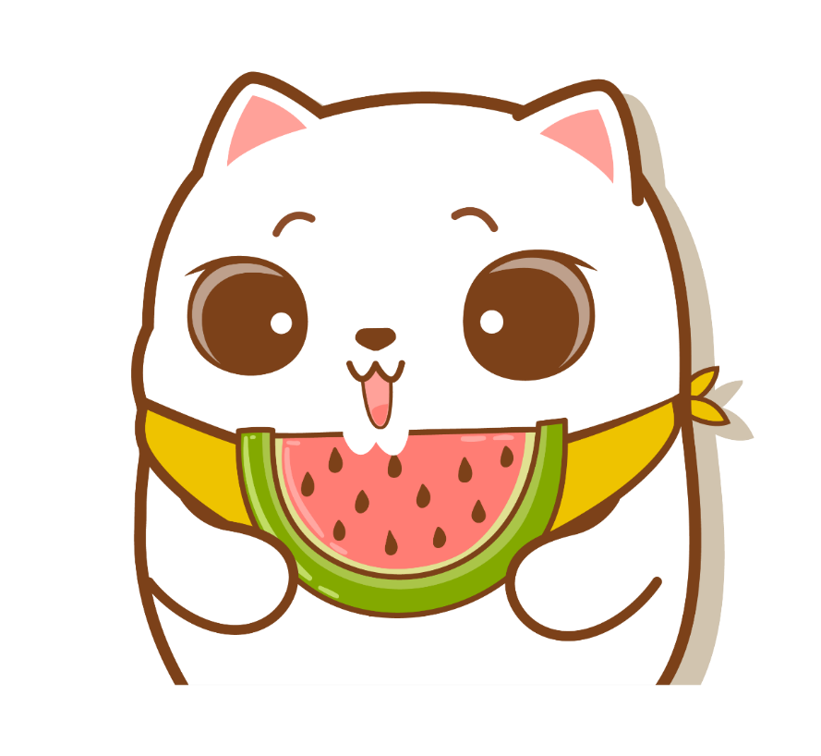
下课啦！

